Slide 1
Николай Семёнович ЛЕСКОВ
(4 (16) февраля 1831—
21 февраля (5 марта) 1895)

Slide 2
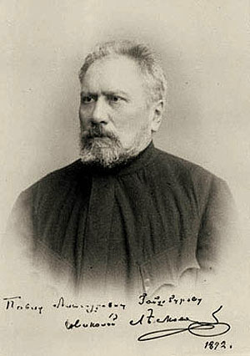

Slide 3
Лескова русские люди признают самым русским из русских писателей и который всех глубже и шире знал русский народ таким, каков он есть.
Д. П. Святополк-Мирский

Slide 4
Повесть Н.С.Лескова «Очарованный странник»

Slide 5
…Всеми зависящими от нас средствами увеличивать сумму добра в себе и кругом себя.
Н.С. Лесков
…Мне за народ очень помереть хочется.
Н.С. Лесков

Slide 6
Лесков «как бы поставил себе целью ободрить,
воодушевить Русь» и начал «создавать
для России иконостас ее святых и праведников»,
«маленьких великих людей».
Максим Горький.

Slide 7
“Очарованный странник” – это повесть, вошедшая в цикл рассказов Н.Лескова о русских праведниках.

Slide 8
“Если без трех праведных, по народному верованию, не стоит ни один город, то как же устоять целой земле с одной дрянью…и пошел я искать праведных…, но куда я ни обращался, кого не спрашивал – все отвечали, …что праведных людей не видывали, потому что все люди грешные, а так, кое-каких хороших людей знавали. Я и стал это записывать”.

Slide 9
Очарованный -
1. находящийся, по суеверным представлениям, под действием чьих-либо чар. (устар.)
2. выражающий восхищение.

Slide 10
Синонимы:
Чары – наваждение, то, что внушено злой силой; колдовство; обман чувств; призрак; мираж.
Очарованный – околдованный; завороженный; загипнотизированный; восхищенный; сведенный с ума.

Slide 11
Странник (устар.) -
1. человек, не имеющий крова, бездомный или гонимый.
2. человек, идущий пешком на богомолье, богомолец.

Slide 12
Праведник – «ведающий правду»; человек, живущий в соответствии с Божьими заповедями, соблюдающий нравственные законы.

Slide 13
Можно ли назвать Ивана Флягина праведником? Докажите свою точку зрения.

Slide 14
Праведник –
«ведающий правду»; человек, живущий в соответствии с Божьими заповедями, соблюдающий нравственные законы

Slide 15
Можно ли назвать Ивана Флягина праведником? Докажите свою точку зрения

